Slide 1
Противодействие коррупции
Сургут, 2013

Slide 2
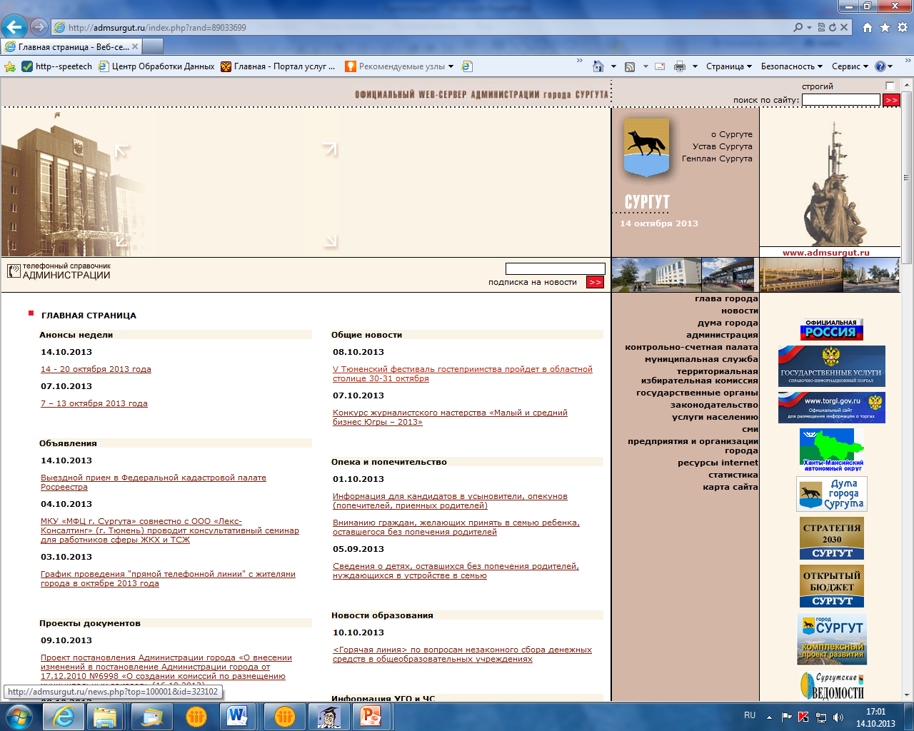

Slide 3
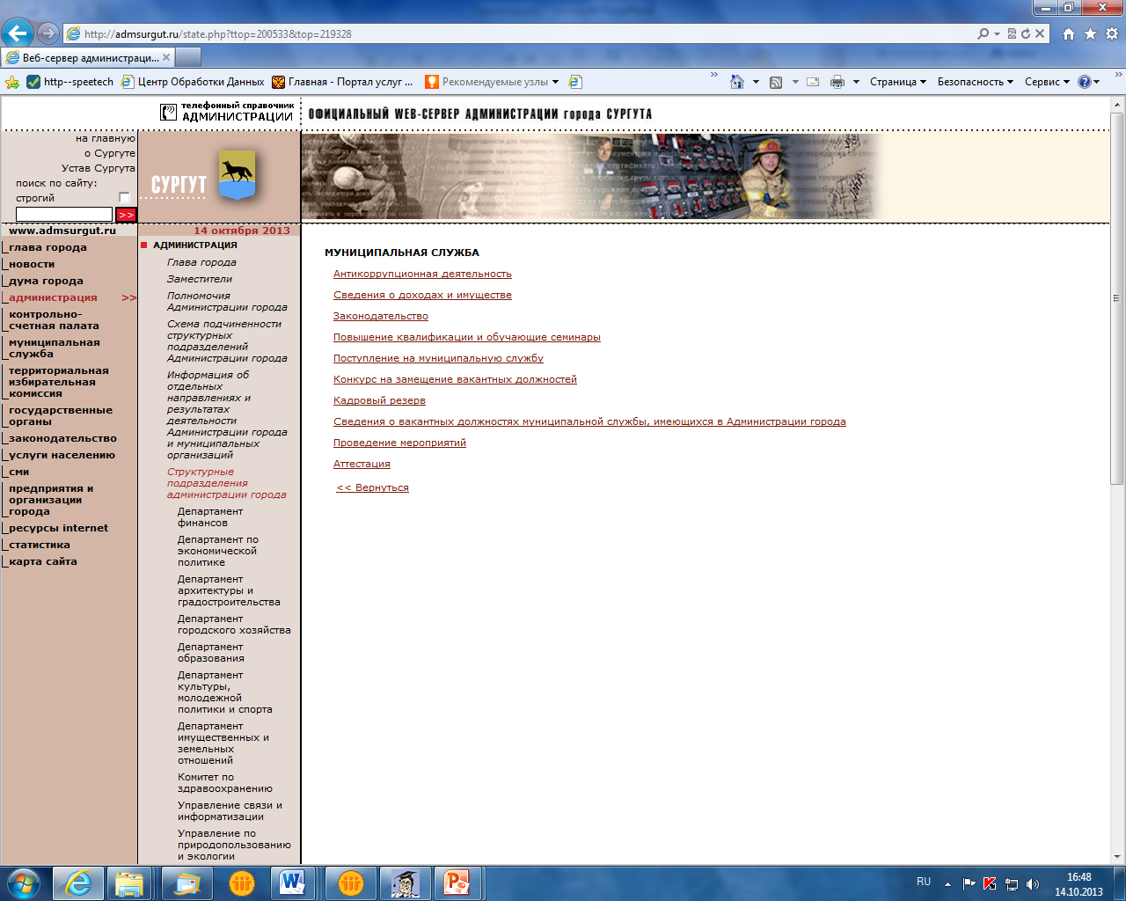

Slide 4
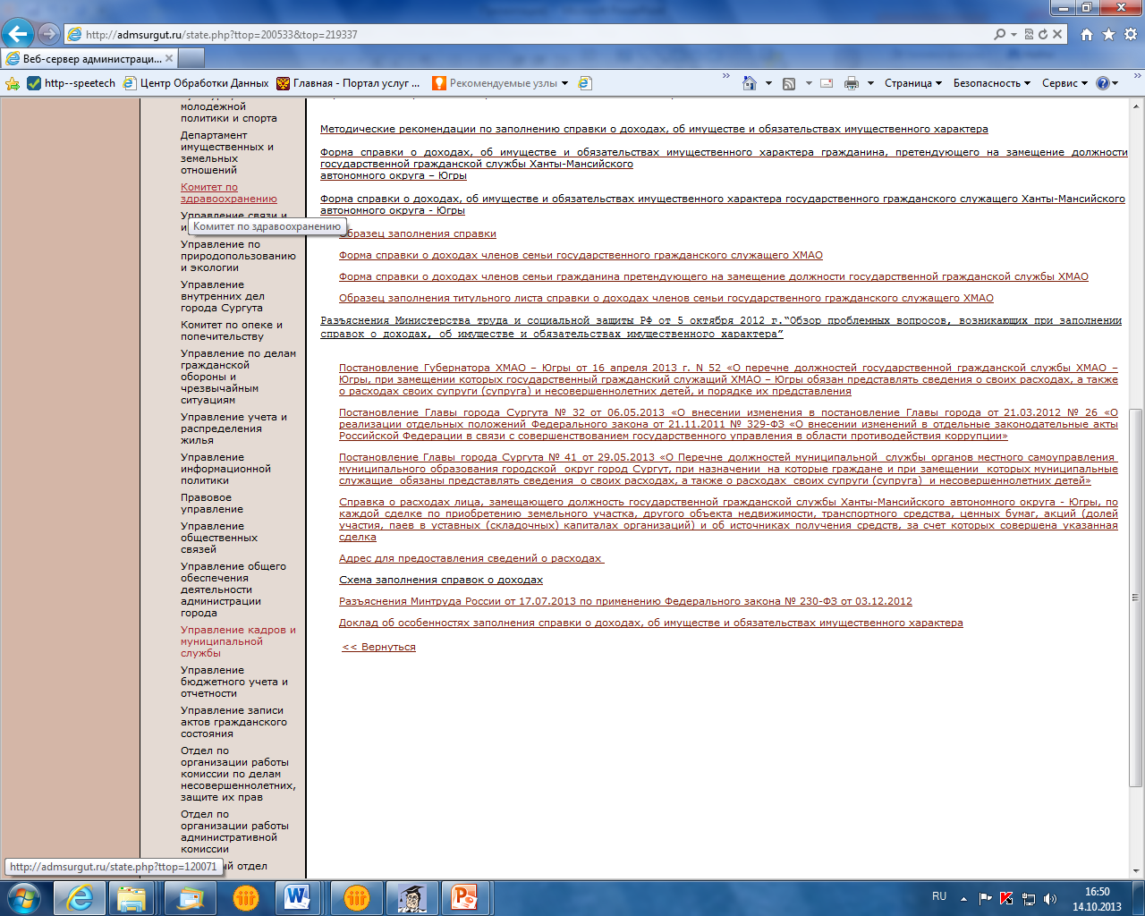

Slide 5
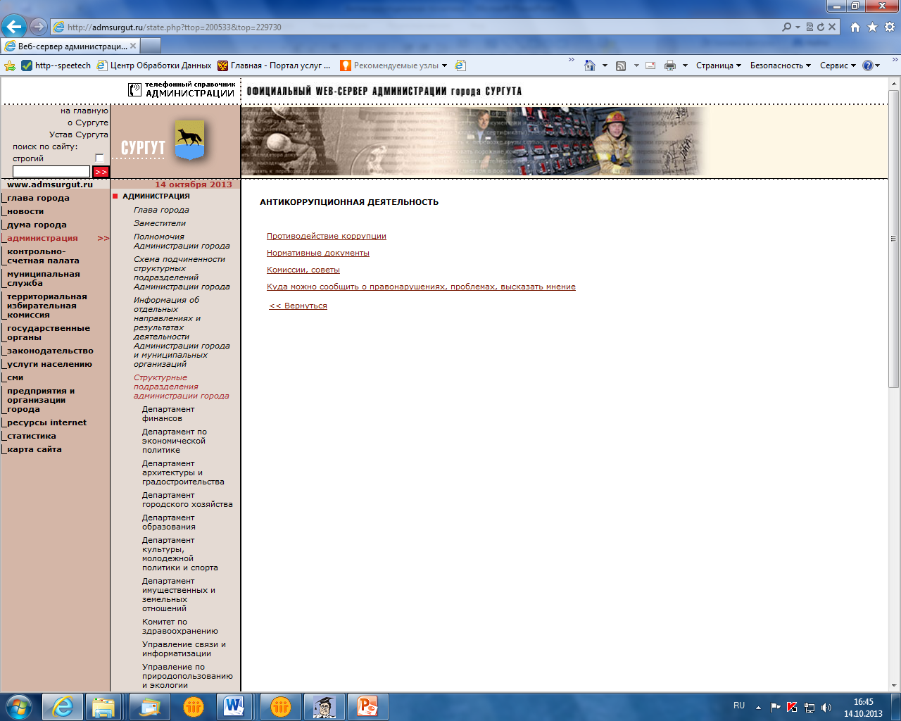

Slide 6
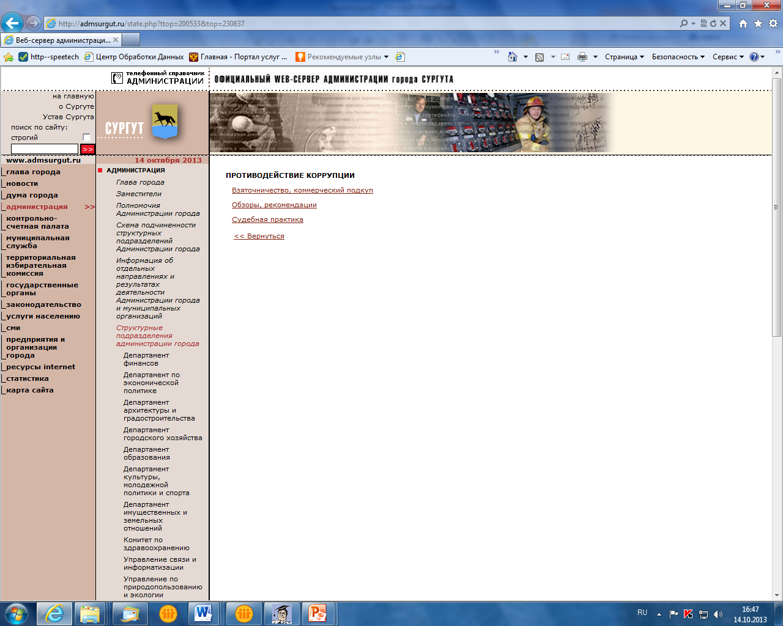

Slide 7


ЗЛОУПОТРЕБЛЕНИЕ СЛУЖЕБНЫМ ПОЛОЖЕНИЕМ, дача взятки, получение взятки, злоупотребление полномочиями, коммерческий подкуп либо иное незаконное использование физическим лицом своего должностного положения вопреки законным интересам общества и государства в целях получения выгоды в виде денег, ценностей, иного имущества или услуг имущественного характера, иных имущественных прав для себя или для третьих лиц либо незаконное предоставление такой выгоды указанному лицу другими физическими лицами.

Slide 8

ПРОТИВОДЕЙСТВИЕ КОРРУПЦИИ
Деятельность
Федеральных органов государственной власти, органов государственной власти субъектов Российской Федерации, органов местного самоуправления, институтов гражданского общества, организаций и физических лиц в пределах их полномочий:
а) по предупреждению коррупции, в том числе по выявлению и последующему устранению причин коррупции (профилактика коррупции);
б) по выявлению, предупреждению, пресечению, раскрытию и расследованию коррупционных правонарушений (борьба с коррупцией);
в) по минимизации и (или) ликвидации последствий коррупционных правонарушений.
Распоряжение Главы города Сургута от 08.10.2012 № 50 «Об утверждении плана мероприятий по противодействию коррупции на территории городского округа город Сургут на 2012 - 2013 годы»

Slide 9
Виды ответственности муниципальных служащих
Вид ответственности | Нарушение
дисциплинарная (коррупционные проступки) | - неисполнение или ненадлежащее исполнение муниципальным служащим по его вине возложенных на него должностных обязанностей (несоблюдение муниципальным служащим ограничений и запретов; несоблюдение муниципальным служащим требований о предотвращении или урегулировании конфликта интересов; неисполнение обязанностей, установленных в целях противодействия коррупции)
гражданско-правовая (коррупционные деяния) | - причинение материального и морального вреда действиями (бездействием) (вред, причиненный вследствие неисполнения или ненадлежащего исполнения должностных обязанностей)
административная (коррупционные проступки) | - административные правонарушения (нарушение права зарегистрированных кандидатов, избирательных объединений, инициативных групп по проведению референдума на пользование на равных условиях помещениями, находящимися в муниципальной собственности, для встреч с избирателями, участниками референдума; нарушение условий предоставления бюджетных инвестиций и субсидий)
уголовная (преступления коррупционного характера) | - общественно опасные деяния, которые непосредственно посягают на авторитет и законные интересы службы и выражаются в противоправном получении муниципальным служащим каких-либо преимуществ (денег, имущества, прав на него, услуг или льгот) либо в предоставлении им таких преимуществ

Slide 10
Уведомления о фактах склонения к совершению коррупционного правонарушения
Во всех случаях обращения к муниципальному служащему каких-либо лиц в целях склонения его к совершению коррупционных правонарушений муниципальный служащий обязан в течение трех рабочих дней с момента обращения к нему письменно уведомить о данных фактах представителя нанимателя (работодателя)
Муниципальный служащий вправе уведомить о ставших ему известными фактах совершения другими муниципальными служащими коррупционных правонарушений, непредставления сведений либо представления заведомо недостоверных или неполных сведений о доходах, об имуществе и обязательствах имущественного характера
Муниципальный служащий, уведомивший представителя нанимателя (работодателя), органы прокуратуры или другие государственные органы о фактах обращения в целях склонения его к совершению коррупционного правонарушения, о фактах совершения другими муниципальными служащими коррупционных правонарушений, непредставления сведений либо представления заведомо недостоверных или неполных сведений о доходах, об имуществе и обязательствах имущественного характера, находится под защитой государства в соответствии с законодательством РФ

Slide 12

Взятка, коммерческий подкуп
Коммерческий подкуп - незаконные передача лицу, выполняющим управленческие функции в коммерческой или иной организации, денег, ценных бумаг, иного имущества, оказание ему услуг имущественного характера, предоставление иных имущественных прав за совершение действий (бездействие) в интересах дающего в связи с занимаемым этим лицом служебным положением.
Взятка - передача денежных средств должностному лицу не за совершение конкретных действий, а за общее покровительство, которое сторонами осознается лишь как возможное в будущем.

Slide 13
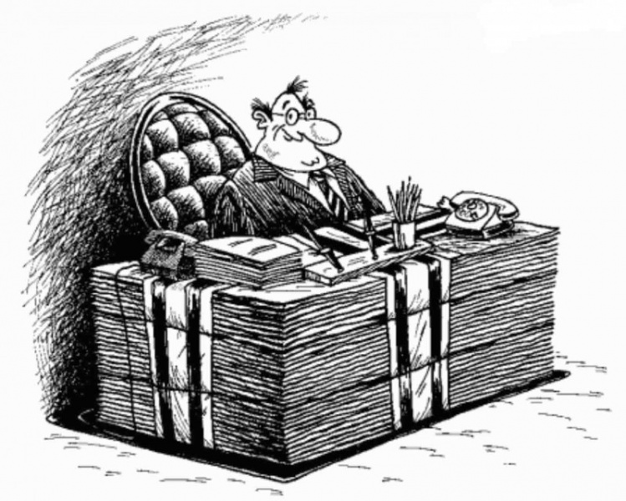
Должностное лицо - лицо, постоянно, временно или по специальному полномочию осуществляющее функции представителя власти либо выполняющие организационно-распорядительные, административно-хозяйственные функции в государственных органах, органах местного самоуправления, государственных и муниципальных учреждениях, государственных корпорациях, а также в Вооруженных Силах Российской Федерации, других войсках и воинских формированиях Российской Федерации

Slide 14
Действия и высказывания, которые могут быть восприняты окружающими как согласие принять взятку или как просьба о даче взятки
посещение ресторанов совместно с представителем организации, которая извлекла, извлекает или может извлечь выгоду из решений или действий (бездействия) служащего или работника
регулярное получение подарков, даже стоимостью менее 3000 руб.
обсуждение с гражданами и организациями тем о низком уровне заработной платы служащего, нехватке денежных средств на реализацию тех или иных нужд; желание приобрести то или иное имущество, получить ту или иную услугу, отправиться в туристическую поездку; отсутствие работы у родственников служащего; необходимость поступления детей служащего, работника в образовательные учреждения и т.д.
использование в разговоре с гражданами и организациями таких фраз как «вопрос решить трудно, но можно», «спасибо на хлеб не намажешь», «договоримся», «нужны более веские аргументы», «нужно обсудить параметры», «ну что делать будем?» и т.п.
обсуждение и принятие предложений о предоставлении служащему, работнику и/или его родственникам скидки; о возможности воспользоваться услугами конкретной компании и (или) экспертов для устранения выявленных нарушений, выполнения работ в рамках государственного контракта, подготовки необходимых документов; внесении денег в конкретный благотворительный фонд; поддержании конкретной спортивной команды и др.

Slide 15
Косвенные признаки предложения взятки
разговор о возможной взятке носит иносказательный характер, речь взяткодателя состоит из односложных предложений, не содержащих открытых заявлений о том, что при положительном решении спорного вопроса он передаст ему деньги или окажет какие-либо услуги; никакие «опасные» выражения при этом не допускаются
в ходе беседы взяткодатель, при наличии свидетелей или аудио, видеотехники, жестами или мимикой дает понять, что готов обсудить возможности решения этого вопроса в другой обстановке (в другое время, в другом месте)
сумма или характер взятки не озвучиваются, вместе с тем соответствующие цифры могут быть написаны на листке бумаги, набраны на калькуляторе или компьютере и продемонстрированы потенциальному взяткополучателю
взяткодатель может неожиданно переадресовать продолжение контакта другому человеку, напрямую не связанному с решением вопроса.
Признаки коммерческого подкупа аналогичны признакам взятки

Slide 16
внимательно выслушать и точно запомнить предложенные Вам условия (размеры сумм, наименование товаров и характер услуг, сроки и способы передачи взятки, форма коммерческого подкупа, последовательность решения вопросов)
вести себя крайне осторожно, вежливо, без заискивания, не допуская опрометчивых высказываний, которые могли бы трактоваться взяткодателем либо как готовность, либо как категорический отказ принять (дать) взятку
действия в случае предложения взятки
при наличии у Вас диктофона постараться записать (скрытно) предложение о взятке или ее вымогательстве
постараться перенести вопрос о времени и месте передачи взятки до следующей беседы и предложить хорошо знакомое Вам место для следующей встречи
не берите инициативу в разговоре на себя, больше «работайте на прием», позволяйте потенциальному взяткодателю «выговориться», сообщить Вам как можно больше информации

Slide 17
Уголовная ответственность за взяточничество
до 25 000 руб..
Значительная
от 25 000 руб. до 150 000 руб.
штраф от 15-кратной до 30-кратной суммы взятки или до 2 лет лишения свободы и уплата штрафа в размере 10-кратной суммы взятки
20-40-кратный штраф от суммы взятки или лишение свободы на срок до 3 лет с уплатой штрафа в размере 15-кратной суммы взятки
особо крупная свыше 1 млн. руб.
крупная от 150 000 до 1 млн. руб.
70-90-кратный штраф или лишение свободы на срок от 7 до 12 лет и 70-кратный штраф
штраф от 60-кратной до 80-кратной суммы взятки либо лишение свободы на срок от 5 до 10 лет и 60-кратный штраф

Slide 18
Гражданин, давший взятку или совершивший коммерческий подкуп, может быть освобожден от ответственности, если:
- установлен факт вымогательства
- гражданин добровольно сообщил в правоохранительные органы о содеянном
не может быть признано добровольным заявление о даче взятки или коммерческом подкупе, если правоохранительным органам стало известно об этом из других источников
Заведомо ложный донос о вымогательстве взятки или коммерческом подкупе рассматривается Уголовным кодексом РФ как преступление и наказывается лишением свободы на срок до 6 лет (ст. 306)

